Slide 1
Приемы и ресурсы для обучения чтению и письму в начальной школе

Slide 2
Что такое «чтение»
«Чтение – вид речевой деятельности, входящей в сферу коммуникативно-общественной деятельности людей, реализуемой в форме вербального опосредованного общения» (Леонтьев А.Н., 1972)
В чтении участвуют 2 механизма: механизм восприятия печатного кода и механизм активной переработки читаемого, обеспечивающий понимание и осмысление.

Slide 3
Что такое «уметь читать»?
Читать вслух, с правильным произношением, ритмом и интонацией – техника чтения
Читать с извлечением информации с различными целями
Разные виды чтения требуют разных приемов для обучения.

Slide 4
Подходы к обучению чтению
Звуко-буквенные соответствия / phonics (несколько типов);
Чтение методом целого слова

Slide 5
Метод звуко-буквенных соответствий
Phonics и метод звуко-буквенных соответствий – есть ли разница?
Если идем от звука к букве и учим «сливать» звуки в слова, то это blended phonics (US) / synthetic phonics (UK);
Если идем от буквы к звуку и учим как могут читаться одни и те же буквы, то это analytical phonics (Россия).

Slide 6
Blended / synthetic phonics
Знакомим детей с названиями букв и звуками;
Учим читать и «сливать» слова из двух букв;
Учим читать и «сливать» слова из трех букв;
Учим читать и «сливать» слова из четырех букв.
Используются карточки с картинками и словами (например, L is for Lizard)

Slide 7
Blended / synthetic phonics
a-t | i-t | o-n | i-f | b-e | m-e | n-o | w-e | i-n | h-e
c-a-t | s-a-t | m-a-t | f-a-t | p-a-t | r-a-t | c-a-r | g-o-d | m-e-n
f-l-a-t | p-l-a-t | t-h-a-t | s-p-i-t | s-l-i-t | s-k-i-t

Slide 8
Blended phonics
Важно! Произносить именно звуки, не названия букв. Звуки должны звучать точно так же, как они звучат в слове, без посторонних отзвуков ([t], а не tuh, [d], а не duh)
Звуки можно произносить как по отдельности, так и по типичным сочетаниям, постепенно сливая их в слово (blending)
Пример урока: https://www.youtube.com/watch?v=BbS7KfgZ30s

Slide 9
Что можно использовать?
Тренажеры по чтению Е.В. Русиновой: «Буквы и звуки» и «Слова и фразы».
«Как читать на «пять»» Е.В. Журавлевой, Д.М. Тимушевой
«Как научиться читать по-английски» К.И. Кауфман, М.Ю. Кауфман

Slide 10

Тренажер по чтению
Пособие предназначено для обучения чтению учащихся 1–4 классов, начинающих изучать английский язык и может использоваться как отдельный курс или в дополнение к любому учебнику.
35 уроков содержат объяснения правил чтения, транскрипцию и тренировочные задания, которые можно выполнять в самой книге.
Можно использовать как основу для blended phonics
Автор: Е.В. Русинова

Slide 11

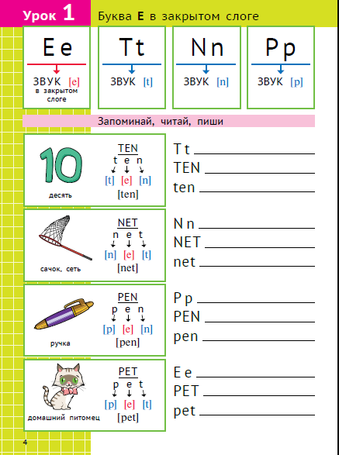
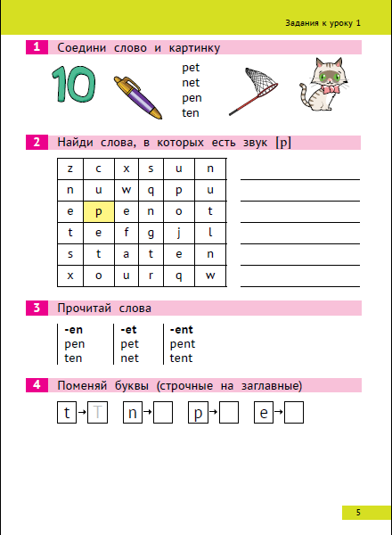
Тренажер по чтению

Slide 12
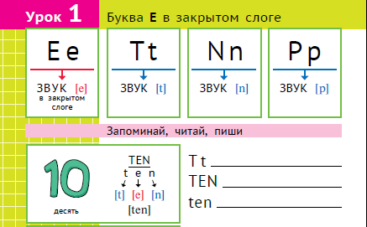
Тренажер по чтению

Slide 13
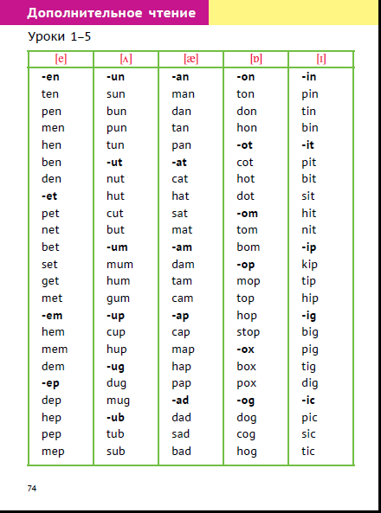
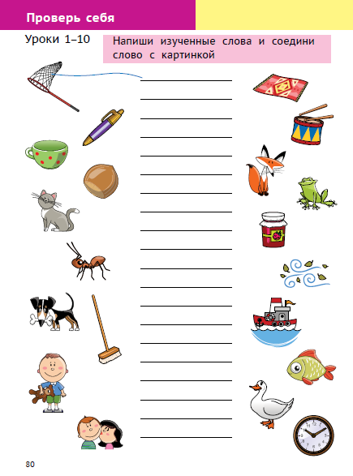
Тренажер по чтению

Slide 14

Тренажер по чтению
Данное пособие является продолжением пособия «Тренажёр по чтению. Буквы и звуки» и предназначено для обучения чтению различных предложений – утвердительных, отрицательных, вопросительных, восклицательных. В конце пособия представлен фонетический разбор слов, используемых в курсе, англо-русский словарик, краткий справочник по фонетике.

Slide 15
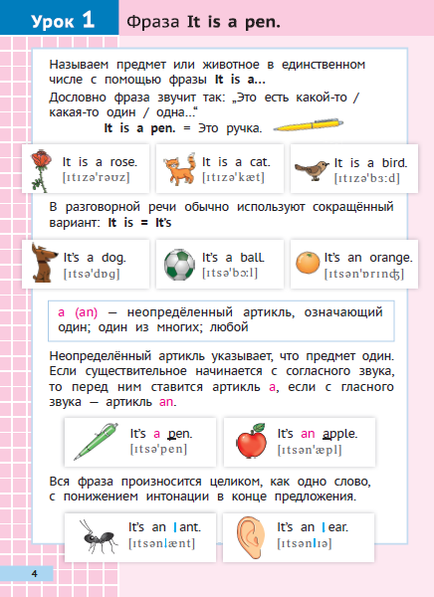
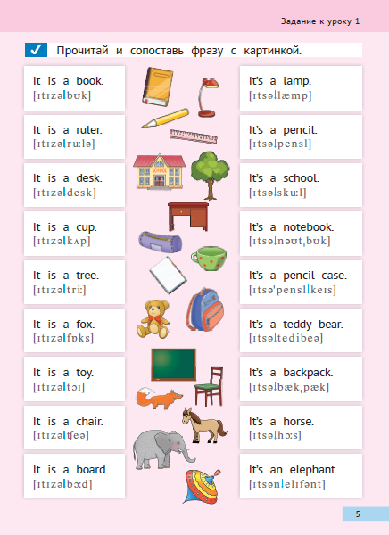
«Тренажер по чтению. Слова и фразы». Е. Русинова

Slide 16
Analytical phonics
Анализируем как читаются буквы;
Знакомимся с правилами чтения;
Анализируем списки слов с одной и той же буквой, читающейся по одному и тому же правилу;
Изучаем какие звуки может передавать буква;
Читаем слова по изученному правилу.

Slide 17

Как читать на «пять»
Учебное пособие предназначено для обучения чтению младших школьников.
Короткие, понятно изложенные правила чтения и большое количество тренировочных упражнений можно использовать как на уроках с любым учебником английского языка, так и для дополнительной тренировки во внеурочной деятельности и дома.
Предлагаемая структура занятий, иллюстрации и частое повторение лексики помогут детям не только научиться читать по-английски, но и расширить словарный запас.
Включает разделы для повторения.
Авторы: Е.В. Журавлева, Д. М. Тимушева

Slide 18

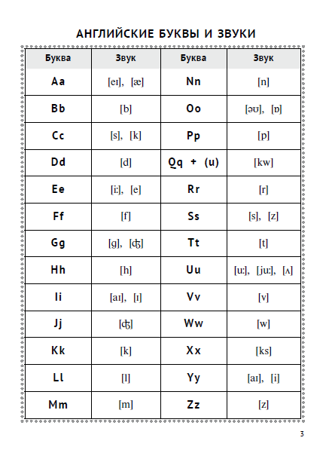
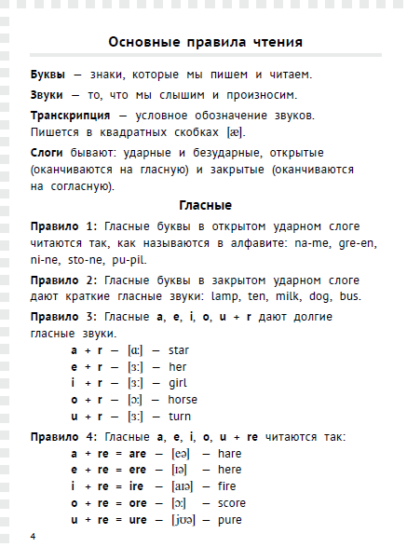
Как читать на «пять»

Slide 19
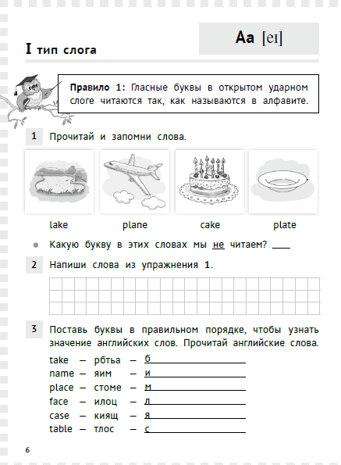
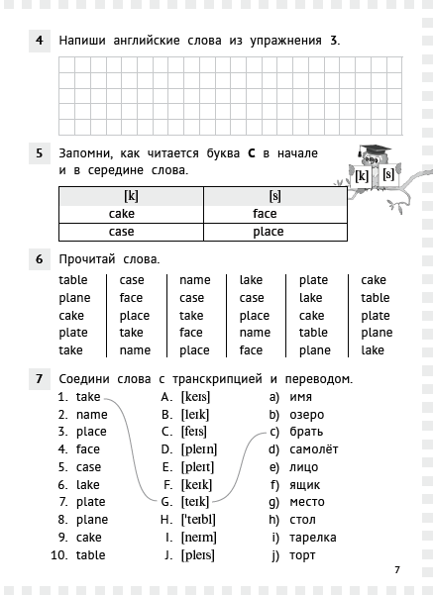
Как читать на «пять»

Slide 20
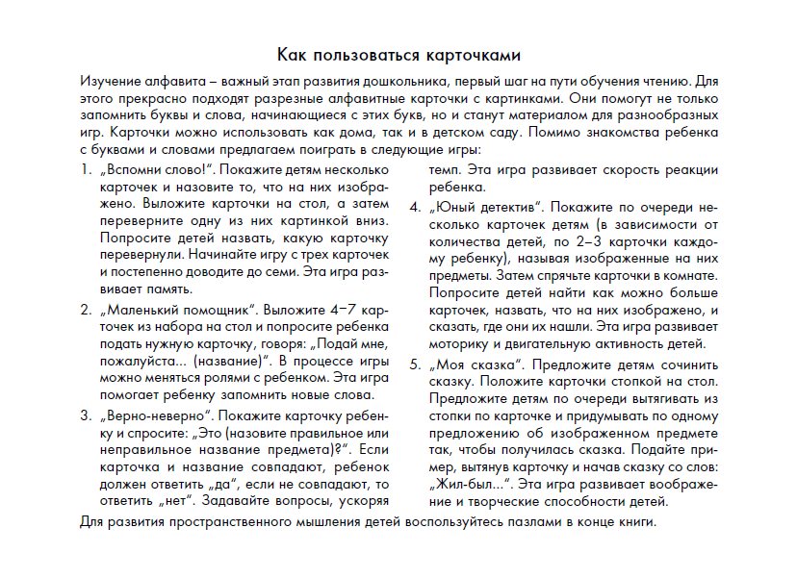

Алфавитные карточки

Slide 21
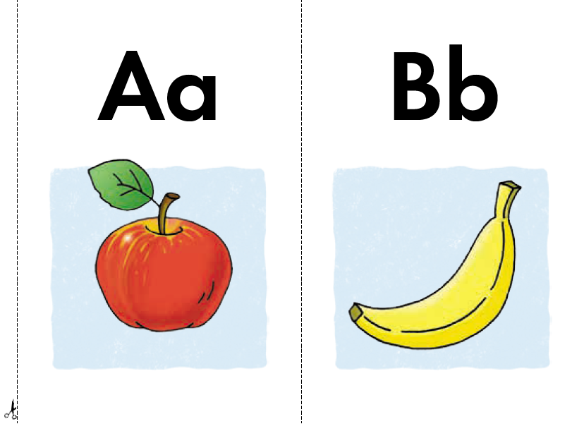
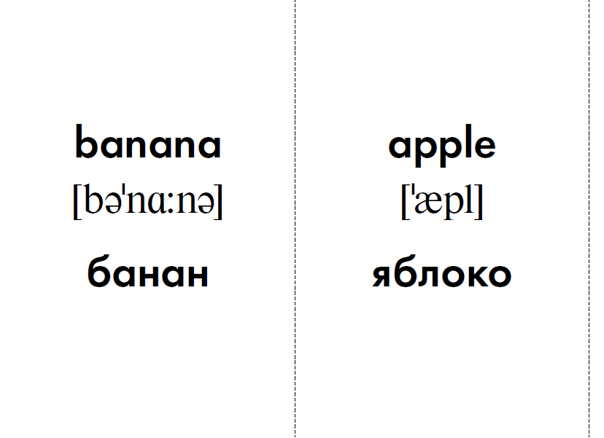
Алфавитные карточки

Slide 22
Storytelling как способ повысить мотивацию и автономию
Storytelling – использование рассказа или создание рассказа с учеником в учебных целях.
Storytelling позволяет поместить учебный материал в значимый для ученика контекст, придать ему личностный смысл.
Рассказ – естественная деятельность ребенка (как восприятие, так и создание)

Slide 23

«Как научиться читать по-английски»
Авторская система обучения;
Подробные объяснения правил чтения, которые закрепляются в упражнениях, помогающих не только усвоить правила чтения, но и запомнить новые слова и расширить словарный запас.
На каждом занятии дети также открывают для себя удивительный мир Великобритании, знакомясь с ее культурой, традициями, бытом.
Аудиоприложение, которое можно скачать по QR-коду с обложки книги или по ссылке: http://audio.neteducom.com/books/47/, содержит образцы произношения звуков, слов, словосочетаний, предложений, текстов, ответы к заданиям для самопроверки, а также стихи и песни.
Авторы: М. Ю. Кауфман, К.И. Кауфман

Slide 24
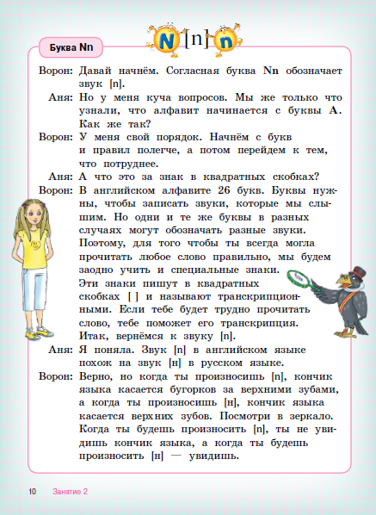
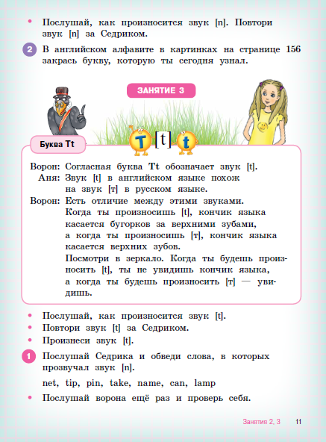
«Как научиться читать по-английски»

Slide 25
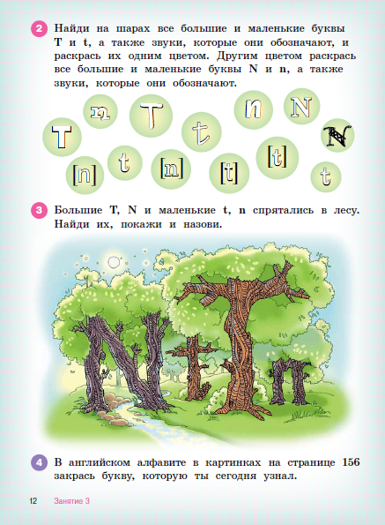
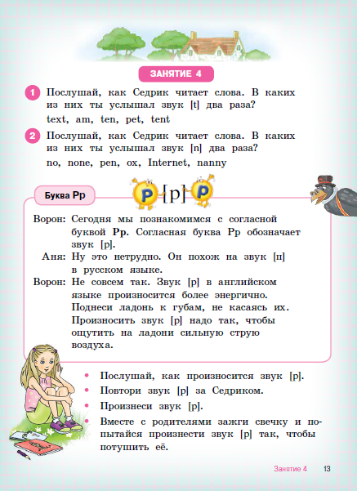
«Как научиться читать по-английски»

Slide 26
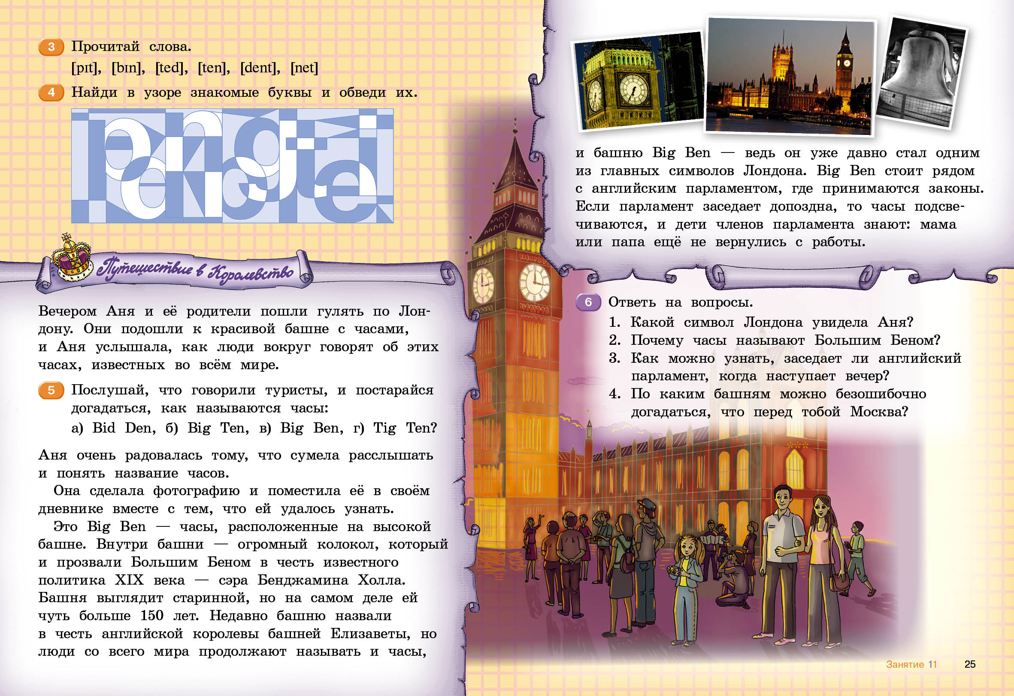
«Как научиться читать по-английски»

Slide 27
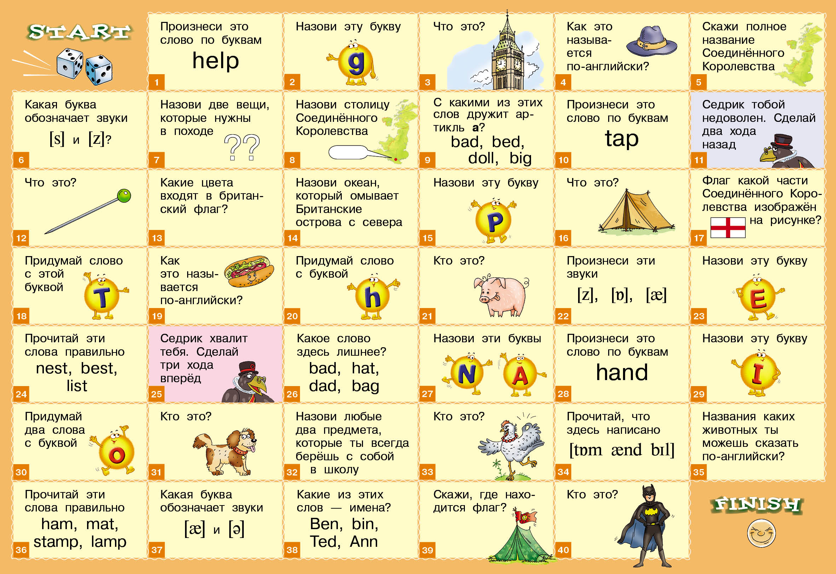
«Как научиться читать по-английски»

Slide 28
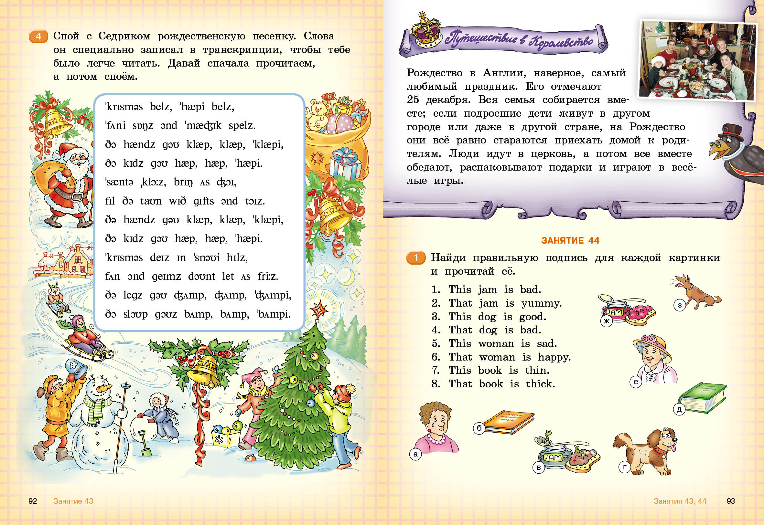
«Как научиться читать по-английски»

Slide 29

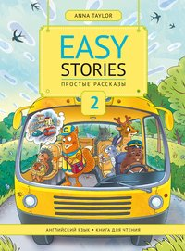

Чтение с пониманием в начальной школе

Slide 30
Easy Stories by Anna Taylor
Короткие добрые рассказы
Книга 1 – только Present Simple
Книга 2 – Present Simple + Past Simple
Книга 3 - Present Simple + Past Simple + Future Simple + Present Continuous
Система упражнений

Slide 34


Ю. А. Левченко. Английский через сказку
Сценарии
Система упражнений
Задания на развитие памяти
Иллюстрации

Slide 38
Обучение письменной речи
На уровне букв и слов
На уровне небольших текстов

Slide 39

Е.В. Русинова. Тренажер по письму.
Тренировка написания букв и слов
Помощь в запоминании частотной лексики по темам начальной школы

Slide 40
Е.В. Русинова. Тренажер по письму.

Slide 41
Е.В. Русинова. Тренажер по письму.

Slide 42
Н.В. Михайлова. Учим английский алфавит
Запоминаем буквы
Учимся работать со словарем
Узнаем и запоминаем слова
Составляем персонализированный словарик

Slide 43
Н.В. Михайлова. Учим английский алфавит

Slide 44
Обучение письменной речи
На уровне предложения: дать ученикам список глаголов (например, to see, to eat, to get, to give etc) и попросить написать по 1 правдивому предложению о себе с кадым из глаголов. Затем собираем листки, перемешиваем, читаем предложения и предлагаем классу угадать автора.

Slide 45
Обучение письменной речи
Пишем на доске короткое простое предложение, например I have a cat. Ученики по очереди подходят и вписывают по 1 дополнительному слову в предложение, например I have a big cat.

Slide 46
Обучение письменной речи
Пишем диалог: один ученик пишет первую реплику, следующий – ответную, следующий – следующую и т.д.

Slide 47
Обучение письменной речи
Создаем описание
На карточках пишем названия предметов.
Ученики вытягивают по карточке и пишут 5 предложений о предмете (описаний), не называя его. В качестве опоры используем банк слов по категориям (цвета, материалы, фактура и т.п.).
Ученики зачитывают получившиеся описания вслух. Задача одноклассников – назвать что написано.

Slide 48
Обучение письменной речи
Пишем рекламу любимой игрушки, еды, гаджета и т.д. Опора на вопросы:
What can you use it for? Where can you find it? Why is it good?..

Slide 49
Где найти учебные пособия издательства Титул»
www.ozon.ru
www.wildberries.ru
www.englishteachers.ru
www.my-shop.ru
Во всх хороших книжных магазинах

Slide 50
Наши социальные сети

